Slide 1

专家系统
Expert System

Slide 2
1 专家系统的产生和发展
2 专家系统的概念
3 专家系统的工作原理
4 知识获取的主要过程与模式
5 专家系统的建立
6 专家系统实例
7 专家系统的开发工具
目录
CONTENTS

Slide 3
专家系统(expert system)是人工智能的一个重要分支，也是人工智能应用研究最活跃和最广泛的课题之一,是目前AI应用研究的主要领域之一。
定义：是一个含有大量的某个领域专家水平的知识与经验智能计算机程序系统，能够利用人类专家的知识和解决问题的方法来处理该领域问题；专家系统是一种模拟人类专家解决领域问题的计算机程序系统。

Slide 4
1 专家系统的产生和发展
第一阶段 : 初创期（20世纪60年代中期－ 20世纪70年代初）
DENDRAL系统（1968年，斯坦福大学费根鲍姆等人）——推
断化学分子结构的专家系统
MYCSYMA系统（1971年，麻省理工学院 ）——用于数学运
算的数学专家系统
特点：高度的专业化。
专门问题求解能力强。
结构、功能不完整。
移植性差。
缺乏解释功能。
Notes:
斯坦福大学费根鲍姆等人于1968年研制成功的DENDRAL——分析化合物分子结构的专家系统分析利用质谱和核磁共振等化学实验数据推断出未知化合物的可能分子结构
MYCSYMA系统是由麻省理工学院（MIT）于1971年开发成功并投入应用的专家系统，它能够求解各种数学问题

Slide 5
第二阶段: 成熟期（20世纪70年代中期－ 20世纪80年代初）
第二阶段: 成熟期（20世纪70年代中期－ 20世纪80年代初）
MYCIN系统（斯坦福大学 ）——血液感染病诊断专家系统
PROSPECTOR系统（斯坦福研究所 ）——探矿专家系统
CASNET系统（拉特格尔大学）：用于青光眼诊断与治疗。
AM系统（ 1981年，斯坦福大学）：模拟人类进行概括、抽象和归纳推理，发现某些数论的概念和定理。
HEARSAY系统（卡内基－梅隆大学）——语音识别专家系统
Notes:
MYCIN是由美国斯坦福大学研制的用于细菌感染性疾病的诊断和治疗的专家系统
提出知识库概念；引入可信度方法；推理解释；英语交互
PROSPECTOR是由美国斯坦福研究所开发的一个探矿专家系统
首次实地分析华盛顿州某山区一带的地质资料，发现了一个钼矿床
第一个有明显经济效益的ES
CASNET是一个几乎与MYCIN同时开发的专家系统，由拉特格尔（Rutger）大学开发，用于青光眼诊断与治疗

Slide 6
第二阶段: 成熟期（20世纪70年代中期－ 20世纪80年代初）
特点：
（1）单学科专业型专家系统。
（2）系统结构完整，功能较全面，移植性好。
（3）具有推理解释功能，透明性好。
（4）采用启发式推理、不精确推理。
（5）用产生式规则、框架、语义网络表达知识。
（6）用限定性英语进行人－机交互。
第二阶段: 成熟期（20世纪70年代中期－ 20世纪80年代初）

Slide 7
第三阶段：发展期（20世纪80年代至今）
第三阶段：发展期（20世纪80年代至今）
专家系统XCON（DEC公司、卡内基－梅隆大学 ）：为VAX计算机系统制订硬件配置方案，节约资金近1亿美元。
专家系统开发工具的出现，它在许多领域简化了专家系统的构造，如：
骨架系统：EMYCIN、KAS、EXPERT 等。
通用型知识表达语言： OPS5 等。
专家系统开发环境： AGE 等。

Slide 8
第三阶段：发展期（20世纪80年代至今）
我国研制开发的专家系统：
施肥专家系统（中国科学院合肥智能机械研究所）
新构造找水专家系统（南京大学）
勘探专家系统及油气资源评价专家系统（吉林大学）
服装剪裁专家系统及花布图案设计专家系统（浙江大学）
关幼波肝病诊断专家系统（北京中医学院）

Slide 9
2 专家系统的概念
（2）定义
费根鲍姆（E. A. Feigenbaum）：
“专家系统是一种智能的计算机程序，它运用知识和推理来解决只有专家才能解决的复杂问题。”
专家系统：一类包含知识和推理的智能计算机程序 。

Slide 10
专家系统应该具备以下四个要素
应用于某专门领域
拥有专家级知识
A
B
能模拟专家的思维
能达到专家级水平
C
D
准确一点讲专家系统就应该是：应用于某一专门领域，拥有该领域相当数量的专家级知识，能模拟专家的思维，能达到专家级水平，能像专家一样解决困难和复杂的实际问题的计算机(软件)系统。

Slide 11
（2）专家系统的特点
（1）具有专家水平的专业知识。
（2）能进行有效的推理。
（3）启发性。
（4）灵活性。
（5）透明性。
（6）交互性。
一个计算机程序系统的透明性：系统自身及其行为能被用户所理解。
Notes:
(2) 透明性
专家系统能够解释自身推理过程和回答用户问题，能让用户了解推理过程，提高对专家系统的信赖感。
医疗诊断专家系统诊断某病人患有肺炎，需用某种抗生素治疗。专家系统将会向病人解释为什么他患肺炎，像医疗专家对病人解释病情。而且必须用某种抗生素治疗，就像一位医疗专家对病人详细解释病情和治疗方案一样。
(3) 灵活性 专家系统能不断地增长知识，修改原有知识，不断更新。使得专家系统具有十分广泛的应用领域。
近20年，专家系统获得迅速发展，应用领域越来越广，解决实际问题的能力越来越强。

Slide 12
专家系统与传统程序的比较
（1）编程思想：
传统程序 = 数据结构+算法
专家系统 = 知识+推理
（2）传统程序：关于问题求解的知识隐含于程序中。
专家系统：知识单独组成知识库，与推理机分离。
（3）处理对象：
传统程序：数值计算和数据处理。
专家系统：符号处理。
Notes:
传统程序依据某一确定的算法和数据结构来求解某一确定的问题，专家系统是依据知识和推理来求解问题→最大区别
传统程序把关于问题求解的知识隐含于程序中，而专家系统则将知识与运用知识的过程即推理机分离（使专家系统具有更大的灵活性，使系统易于修改）
传统程序处理的数据多是精确的，对数据的检索是基于模式的布尔匹配，而专家系统处理的数据和知识大多是不精确的、模糊的，知识的模式匹配也多是不精确的

Slide 13
专家系统与传统程序的比较
（4）传统程序：不具有解释功能。
专家系统：具有解释功能。
（5）传统程序：产生正确的答案。
专家系统：通常产生正确的答案，有时产生错误的答案。
例如:AlphaGo对决李世石的第4局中，犯了连小学生都不会犯的错误。
（6）系统的体系结构不同。
Notes:
专家系统存在的问题之一
专家系统有能力从错误中吸取教训，改进对某一工作的问题求解能力

Slide 14
（3）专家系统的类型
按功能
管理专家系统（元系统）
完成复杂问题总体决策、管理协调子系统的功能
领域专家系统（⇓）
从推理方向的角度可分
正向推理专家系统
反向推理专家系统
混合推理专家系统
从知识表达方法的角度
基于逻辑的专家系统
基于产生式规则的专家系统
基于语义网络的专家系统
Notes:
按输出结果分类，可分为：分析型和设计型。
按知识分类, 可分为：精确推理型和不精确推理型(如模糊专家系统)两类。

Slide 15
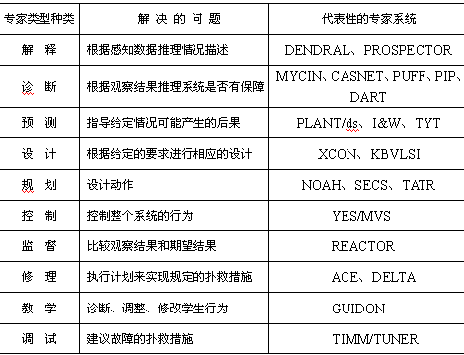
Notes:
解释型专家系统
能根据感知数据，经过分析、推理，从而给出相应解释
代表性：DENDRAL（化学结构说明）、PROSPECTOR（地质解释）等
诊断型专家系统
能根据取得的现象、数据或事实推断出系统是否有故障，并能找出产生故障的原因,给出排除故障的方案
代表性：PUFF（肺功能诊断系统）、PIP（肾脏病诊断系统）、DART（计算机硬件故障诊断系统）等
预测型专家系统
能根据过去和现在信息（数据和经验）来推断可能发生和出现的情况
天气预报、市场预测、人口预测等
设计型专家系统
能根据给定要求进行相应的设计
工程设计、电路设计、服装设计）
代表性：XCON（计算机系统配置系统）、KBVLSI（VLSI电路设计专家系统）等
规划型专家系统
能按给定目标拟定总体规划、行动计划、运筹优化等
机器人动作控制、军事规划、城市规划等
代表性：NOAH（机器人规划系统）、SECS（帮助化学家制定有机合成规划的专家系统）、TATR（帮助空军制订攻击敌方机场计划的专家系统）等
控制型专家系统
能根据具体情况，控制整个系统的行为
代表性：YES/MVS（帮助监控和控制MVS操作系统）
监督型专家系统
能完成实时的监测任务，并根据监测到的现象作出相应的分析和处理
代表性：REACTOR（帮助操作人员检测和处理核反应堆事故）
修理型专家系统
能根据故障的特点制订纠错方案，并能实施该方案排除故障，当制订的方案失效或部分失效时，能及时采取相应的补救措施
教学型专家系统
能根据学生学习过程中所产生的问题进行分析、评价、找出错误原因，有针对性地确定教学内容或采取其它有效的教学手段
代表性：GUIDON（讲授有关细菌感染性疾病方面的医学知识）
调试型专家系统
能根据相应的标准检测被测试对象存在的错误，并能从多种纠错方案中选出适用于当前情况的最佳方案，排除错误

Slide 16
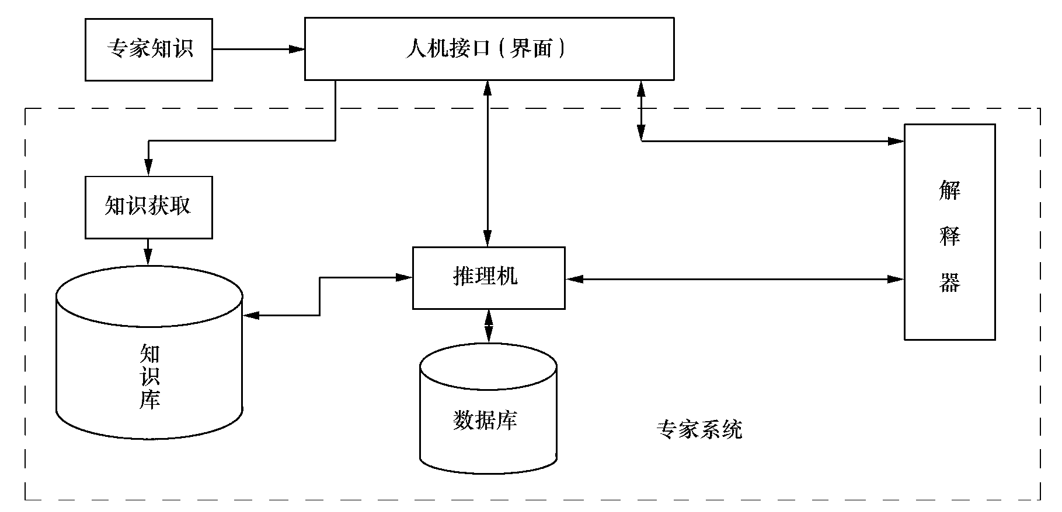
3 专家系统的结构和工作原理
专家系统的系统结构
定义：指专家系统各组成部分的构造方法和组织形式。专家系统通常由人机交互界面、知识库、推理机、解释器、综合数据库、知识获取等6个部分构成。其中箭头方向为数据流动的方向。
Notes:
选择什么结构最为恰当，要根据系统的应用环境和所执行任务的特点而定。例如MYCIN系统的任务是疾病诊断与解释，问题的特点你是需要较小的可能空间、可靠的数据及比较可靠的知识，这就决定了它可采用穷尽检索解空间和单链推理等较简单的控制方法和系统结构。与此不同的，进行口语解释的系统，解空间大，知识不可靠，经常需要猜测才能继续推理。决定了它要具有更为复杂的额系统结构。
这个图是专家系统简化结构图。每个专家系统任务和特点不相同，其系统结构也不尽相同，一般具有图中部分模块。

Slide 17
知识库
主要用来存放领域专家提供的专门知识。
知识获取过程中获得的专门知识，以适当的知识表达式和结构形式存入知识库中。知识库一般由规则库、事实库和语义网络组成。规则库存放启发式知识；事实库存放应用领域所需的数据、信息和事实；语义网络用于表达领域的概念、事实、实体以及它们之间的关系。
(1) 知识表达方法的选择
（最多的三种表示方法是产生式规则、框架和语义网络）
① 充分表示领域知识
② 能充分、有效地进行推理
③ 便于对知识的组织、维护与管理
④ 便于理解与实现
(2) 知识库管理系统
对知识库中的知识组织、检索和维护

Slide 18
推理机
推理机是一组程序，用来控制和协调整个专家系统的工作。当用户的要求、数据和事实输入到系统以后，推理机在一定的控制策略下，搜索知识库中的规则、事实和语义网络，并按正向推理或逆向推理的方式进行推理和判断，最后获得推理结果。
模拟领域专家的思维过程，控制并执行对问题的求解
推理机包括推理方法和控制策略两部分
推理方法有精确推理和不精确推理
控制策略主要指推理方向控制及推理规则选择策略
推理有正向推理、反向推理和正反向混合推理
推理策略一般还与搜索策略有关（已在推理章节介绍）

Slide 19
知识获取
“瓶颈”，是建造和设计专家系统的关键
基本任务是为专家系统获取知识，建立起健全、完善、有效的知识库，以满足求解领域问题的需要
要对知识进行一致性、完整性检测
人机接口
专家系统与领域专家、知识工程师、一般用户间进行交互的界面
由一组程序及相应的硬件组成，用于完成输入输出工作
更新、完善、扩充知识库；推理过程中人机交互；结束时显示结果
数据库
又称“黑板”、“综合数据库”或“动态数据库”
用于存放用户提供的初始事实、问题描述及系统运行过程中得到的中间结果、最终结果等信息
是推理机不可缺少的工作场地，同时由于它可记录推理过程中的各种有关信息，又为解释机构提供了回答用户咨询的依据
解释器
回答用户提出的问题，解释系统的推理过程，使系统对用户透明

Slide 20
专家系统的工作原理
根据知识库中的知识和用户提供的事实进行推理，不断地由已知的前提推出未知的结论即中间结果，并将中间结果放到数据库中，作为已知的新事实进行推理，从而把求解的问题由求知状态转换为已知状态
在专家系统的运行过程中，会不断地通过人机接口与用户进行交互，向用户提问，并向用户作出解释

Slide 21
专家系统的基本工作流程
一般的专家系统是通过推理机与知识库和综合数据库的交互作用来求解领域问题的，其大致过程如下：
1）根据用户的问题对知识库进行搜索，寻找有关的知识；（匹配）
2）根据有关的知识和系统的控制策略形成解决问题的途径，从而构成一个假设方案集合；
3）对假设方案集合进行排序，并挑选其中在某些准则下为最优的假设方案；（冲突解决）
4）根据挑选的假设方案去求解具体问题；（执行）
5）如果该方案不能真正解决问题，则回溯到假设方案序列中的下一个假设方案，重复求解问题；
6）循环执行上述过程，直到问题已经解决或所有可能的求解方案都不能解决问题而宣告“无解”为止。

Slide 22
4 知识获取的主要过程与模式
专家系统的知识表示方法
知识表示就是知识的形式化，就是研究用机器表示知识的可行的、有效的、通用的原则和方法。
目前用于专家系统的知识表示中，产生式方法是最常用的一种方法。通常，产生式系统包含下述3个基本组成部分：
规则库
数据库
控制器

Slide 23
1)规则库
该库存放了若干规则，每条产生式规则是一个以“如果满足这个条件，就应当采取这个操作”形式表示的语句。各条规则之间相互作用不大。规则可有如下形式

Slide 24
2) 数据库
数据库是产生式规则的中心，每个产生式的左边表示在启用这一规则之前数据库内必须准备好的条件。执行产生式规则的操作会引起数据库的变化，这就使得其它产生式规则的条件可能被满足。
3) 控制器
其作用是说明下一步应该选用什么规则，也就是如何运用规则。通常从选择规则到执行规则分成三步：匹配、冲突解决和操作。
① 匹配。把数据库和规则的条件部分相匹配。如果两者完全匹配，则把这条规则称为触发规则。当按规则的操作部分去执行时，这条规则称为被启用规则。
② 冲突解决。当有一个以上的规则条件和当前数据库相匹配时，就需要决定首先使用哪一条规则，这称为冲突解决。
③ 操作。操作就是执行规则的操作部分，经过操作以后，当前数据库将被修改。然后，其他的规则有可能被使用。

Slide 25
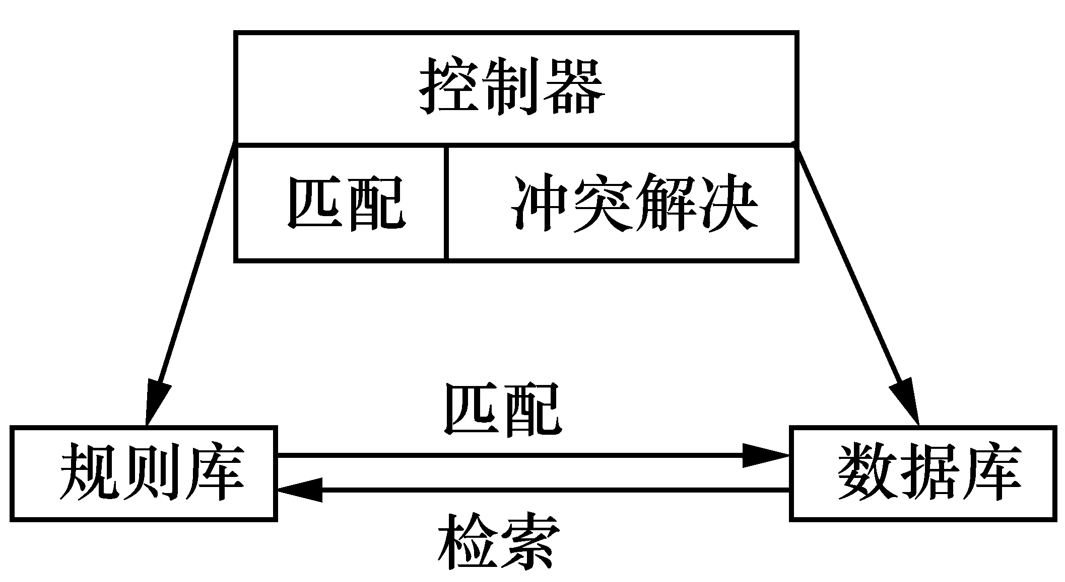
产生式系统的基本结构

Slide 26
(1) 知识获取的过程
抽取知识、知识的转换、知识的输入、知识的检测 。
数据
数据
形式化
问题
形式化
问题
提问
提问
结构知识
结构知识
领域专家
知识工程师
知识库
知识
知识
概念
概念
解答
解答
知识获取的过程

Slide 27
知识获取的任务
抽取知识: 识别、理解、筛选、归纳等，及自学习。
知识的转换:
第一步：从专家及文献资料处抽取的知识转换为某种知识表示模式，如产生式规则、框架等（知识工程师完成）
第二步：该模式表示的知识转换为系统可直接利用的内部形式（输入及编译实现）
知识的输入: 知识编辑器 。
知识的检测: 不一致、不完整等。

Slide 28
(3) 知识获取的模式
非自动知识获取(人工获取)
计算机人员（或知识工程师）与领域专家合作，对有关领域知识和专家知识，进行挖掘、搜集、分析、综合、整理、归纳，然后以某种表示形式存入知识库。
阅读
科技文献
阅读
知
知
识
识
知
知
识
识
知识库
工
工
程
程
师
师
编
编
辑器
领域专家
辑器
对话
对话
非自动化知识获取

Slide 29
自动知识获取
自动获取又可分为两种形式：一种是系统本身具有一种机制，使得系统在运行过程中能不断地总结经验，并修改和扩充自己的知识库；另一种是开发专门的机器学习系统，让机器自动从实际问题中获取知识，并填充知识库。
文字、图象
文字、图象识别
归纳
归纳
理解
知识库
理解
翻译
领域专家
语
音
识
别
翻译
自动知识获取

Slide 30
半自动知识获取
半自动获取，即利用某种专门的知识获取系统，采取提示、指导或问答的方式，帮助专家提取、归纳有关知识，并自动记入知识库。

Slide 31
5 专家系统的建立
可行性分析
如何选择适合专家系统开发的问题——威特曼(Waterman)
什么情况下开发专家系统是可能的？
什么情况下开发专家系统是合理的？
什么情况下开发专家系统是合适的？
Notes:
威特曼（Watermam）从三方面研究如何选择适合专家系统开发的问题

Slide 32
(1) 什么情况下开发专家系统是可能的？
①问题的求解主要依靠经验性知识，而不需要大量运用常识性知识
②存在真正的领域专家，这也是开发专家系统最重要的要求之一
③ 一般某领域中有多个专家，他们应该对领域答案的选择和精确度有基本一致的看法
④ 任务易，有明确的开发目标，且任务能被很好地理解

Slide 33
(2) 什么情况下开发专家系统是合理的？（之一！）
① 问题的求解能带来较高的经济效益
② 人类专家奇缺，但又十分需要，且十分昂贵
③ 人类专家经验不断丢失
④ 危险场合需要专门知识

Slide 34
(3) 什么情况下开发专家系统是合适的？
① 本质——问题本质上必须能很自然地通过符号操作和符号结构来进行求解，且问题求解时需要使用启发式知识，需要使用经验规则才能得到答案
② 复杂性——问题不是太容易且较为重要
③ 范围——问题需要有适当的范围。所选任务的大小可驾驭、 任务有实用价值。

Slide 35
专家系统的设计原则
专门任务 领域大小
专家合作 反复磋商，团结协作
原型设计 从“最小系统”到“扩充式”开发
用户参与 充实、完善知识库
辅助工具 提高设计效率
知识库与推理机分离 体现特征，灵活

Slide 36
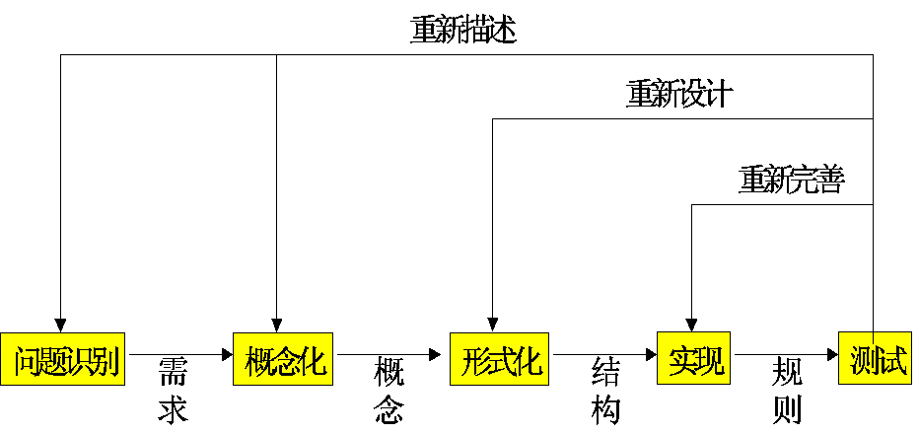
专家系统的开发步骤
知识工程比软件工程更强调渐进性、扩充性
2. 专家系统的开发步骤

Slide 37
问题识别阶段
知识工程师和专家确定问题的重要特点，抓住问题各主要方面的特征
概念化阶段
主要任务是揭示描述问题所需的关键概念、关系和控制机制，子任务、策略和有关问题求解的约束
形式化阶段
把概念化阶段概括出来的关键概念、子问题和信息流特征形式化地表示出来
实现阶段
把形式化知识变成计算机的软体，即要实现知识库、推理机、人机接口和解释系统
测试阶段
通过运行实例评价原型系统以及用于实现它的表达形式，从而发现知识库和推理机制的缺陷

Slide 38
建立专家系统的一般步骤如下：
(1) 设计初始知识库
(a) 问题知识化，辨别问题的任务？定义？分解子问题？典型数据？…
(b) 知识概念化，概括知识的概念及关系，状态？假设? 控制策略？…
(c) 概念形式化，确定组织知识的数据结构形式、表达等。
(d) 形式规则化，编制规则、把形式化的知识变换语句和程序。
(e) 规则合法化，确认规则化知识的合理性？有效性？…
Notes:
知识库设计是建立专家系统最重要和最艰巨的任务。(a)即辨别所研究问题的实质，如要解决的任务是什么？它是如何定义的？可否把它分解为子问题或子任务，它包含哪些典型数据等（b）即概括知识表示所需要的关键概念及其关系，如数据类型、已知条件状态和目标、提出的假设以及控制策略等。（c）即确定用来组织知识的数据接哦古形式，应用人工智能中各种知识表示方法把与概念化过程有关的关键概念、自问题及信息流特性等变换为比较正式的表达（d）即编制规则、把形式化的知识变换为由编程语言表示的可供计算机执行的语句和程序。（e）即确认规则化了知识的合理性，检验规则的有效性。

Slide 39
（2）原型机的开发与试验。在选定知识表达方法之后，即可着手建立整个系统所需要的试验子集，它包括整个模型的典型知识，而且只涉及与试验有关的足够简单的任务和推理过程。
（3）知识库的改进与归纳。反复对知识库及推理规则进改进试验，归纳出更完善的结果。经过相当长时间（数月至2、3年）的努力，使系统在一定范围内达到人类专家水平。

Slide 40
专家系统的评价
正确性
系统设计的正确性
系统测试的正确性
系统运行的正确性
有用性
推理结论、求解结果、咨询建议的有用性
系统的知识水平、可用范围、易扩充性、易更新性等
问题的求解能力（解题速度、推理效率），可能场合和环境
人机交互的友好性
运行可靠性、易维护性、可移植性
系统的经济性
Notes:
（1）系统设计的正确性:
系统设计思想的正确性。
系统设计方法的正确性。
设计开发工具的正确性。
（2）系统测试的正确性:
测试目的、方法、条件的正确性。
测试结果、数据、记录的正确性。
（3）系统运行的正确性：
推理结论、求解结果、咨询建议的正确性。
推理解释及可信度估算的正确性。
知识库知识的正确性。

Slide 41
6 专家系统实例
动物/植物识别专家系统
医学专家系统—MYCIN
美国斯坦福大学，细菌感染性疾病的诊断和治疗（诊断结果及处方）
INTERLISP语言，知识库含200多条关于细菌血症的规则，可以识别约50种细菌
整个系统占245KB，其中INTERLISP系统占160KB，编译后的MYCIN系统占50KB，知识库8KB，其余27KB存放临床参数和作为工作空间
咨询解释功能
地质勘探专家系统—PROSPECTOR
美国斯坦福人工智能研究中心(SRI),1976年
LISP语言
似然规则的网络模型

Slide 42
医学专家系统──MYCIN
MYCIN系统由斯坦福大学1972年开始建造，1978年最终完成。
系统用INTER LISP语言编写。
知识库有二百多条规则，可识别51种病菌，正确处理23种抗生素。
确定病人是否
确定用于
确定细
优选治
存在需要治疗
治疗的菌
菌类型
疗处方
的细菌感染
素药物
MYCIN
系统的咨询过程

Slide 43
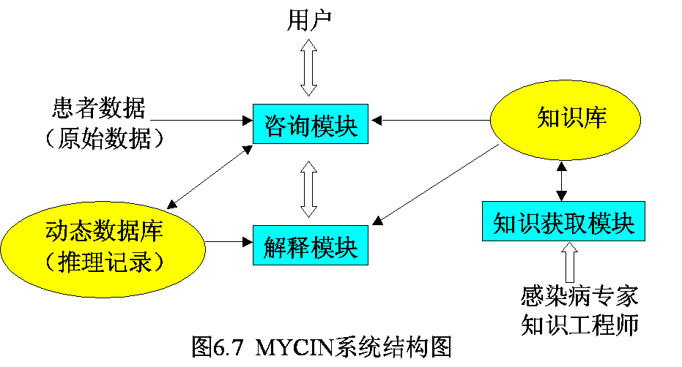
1. 系统结构

Slide 44
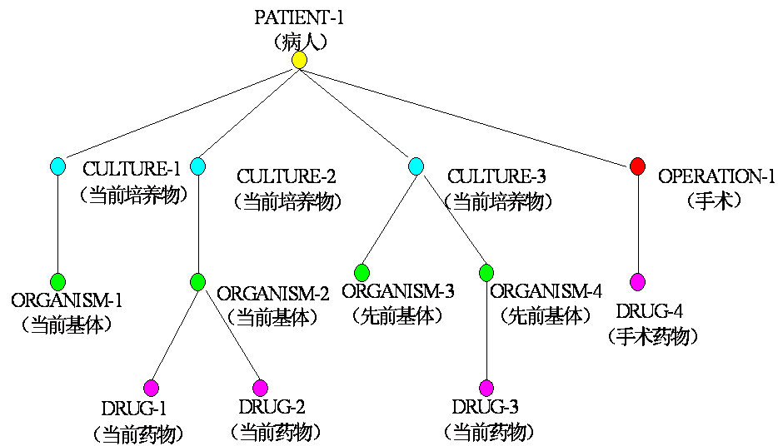
2. 数据表示 ：上下文树（context tree）

Slide 45
（1）领域知识的表示：产生式规则。
RULE 064 如果：有机体染色是革兰氏阳性，
且 是有机形态是球状的，
且 有机体的生长结构呈链状，
则：存在证据表明该有机体为链球菌类，可信度为0.7。
RULE 064
PREMISE: ( $ AND (SAME CNTXT STALN GRAMPOS)
(SAME CNTXT MORPH COCCUS)
(SAME CNTXT CONFORM CHAINS))
ACTION: (CONLUDE CNTXT IDENT STREPTO COCCUS TALLY.7)
3. 知识表示

Slide 46
（2）临床参数的表示
临床参数：三元组（上下文树、属性、值）
例：三元组（机体－1，形态，杆状）
三元组（机体－1，染色体，革兰氏阴性）
临床数据：单值、是非值、多值。
MYCIN系统有65个临床参数，按照其相对应的上下文分类。
3. 知识表示

Slide 47
4. 推理策略：反向推理、深度优先的搜索策略
REGIMEN
REGIMEN
092
（
092
（
规则
规则
）
）
COVERFOR
TREATFOR
COVERFOR
TREATFOR
090
090
149
（
149
（
规则
规则
）
）
（规则
（规则
）
）
SIGNIFICANCE
SIGNIFICANCE
IDENT
IDENT
INFECTLOC
INFECTLOC
FEBRILE
FEBRILE
…
…
…
…
…
…
…
…
关于病人的上下文树

Slide 48
MYCIN系统：通过两个子程序MONITOR和FINDOUT完成整个咨询和推理过程。
MONITOR：分析规则的前提条件是否满足，以决定拒绝该规则还是采用该规则，并将每次鉴定一个前提后的结果记录在动态数据库中。
FINDOUT：检查MONITOR所需要的参数，它可能已在动态数据库中，也可以通过用户提问获取。
4. 推理策略

Slide 49
（1） 生成可能的“治疗方案表”
例如： IF 细菌的特征是 Pseudomonas
THEN 建议在下列药物中选择治疗：
colistin （0.98）
polynyxin （0.96）
gentamicin （0.96）
carbenicillin （0.96）
sulfisoxazole （0.96）
5. 治疗方案选择

Slide 50
5. 治疗方案选择
（2） 选择用药配方
该药物对细菌治疗的有效性。
该药物是否已用过。
该药物的副作用。

Slide 51
6. 知识获取
(1) 告诉专家新建立的规则的名字（规则序号）。
(2) 逐条获取前提，并从英文翻译成LISP表达。
(3) 逐条获取结论动作，也从英文翻译为LISP表达。
(4) 用LISP-english子程序将规则翻译成英语，显示给专家。
(5) 提问专家是否同意这条翻译的规则；如果规则不正确，
专家进行修改并回到步骤 (4)。
(6) 检查新规则与其他旧规则之间的矛盾。
(7) 如果有必要，可调用辅助分类规则对新规则分类。
(8) 把规则加入LOOKHEAD表。
(9) 把规则加入CONTAIED-IN表、UPDATED-BY表。
(10) 告诉专家系统新规则已是规则库中的一部分了。

Slide 52
地质勘探专家系统──PROSPECTOR
1. PROSPECTOR系统概述
(1) 系统结构

Slide 53
1. PROSPECTOR系统概述
(1) 系统结构
模型文件（模型知识库）：12个模型文件，表达成推理规则网络，共有1100多条规则。规则的前提是地质勘探数据，结论的前提是推理得出的地质假设如矿床分类、含量、分布等。
术语文件（术语知识库）：有400种岩石、地质名字地质年代和在语义网络中用的其他术语。
分析器：将模型文件转换成系统内部的推理网络。
推理网络：具有层次结构的与/或树，将勘探数据和有关地质假设联系起来，进行从顶到底的逐级推理，上一级的结论作为下一级的证据，直到结论可由勘探数据直接证实的端结点为止。
匹配器：用于语义网络匹配。
传送器：用于修正推理网络中模型空间状态变化的概率值。

Slide 54
英语分析器：对用户以简单的英语陈述句输入的信息进行分析，并变换到语义网络上。
问答系统：检查推理网络的推理过程及模型的运行情况，用户可以随时对系统进行查询，系统也可以对用户提出问题，要求提供勘探证据。 知识获取系统：获取专家知识，增删、修改推理网络。\网络编译程序：通过钻井定位模型，根据推理结果，编制钻井井位选择方案，输出图像信息。
解释系统：对用户解释有关结论和断言的推理过程、步骤和依据。
知识获取系统：获取专家知识，增删、修改推理网络。
(1) 勘探结果评价。
(2) 矿区勘探评测。
(3) 编制井位计划。

Slide 55
2. 推理网络
推理网络:一个矿床模型经编码而成的网络，把探区证据和一些重要地质假设连接成一个有向图。
推理方法:
(1) 似然推理：根据Bayes原理的概率关系进行推理，用“似
然率”表示规则的强度。
(2) 逻辑推理：基于布尔逻辑关系的推理 。
(3) 上、下文推理：基于上、下文语义关系的推理。

Slide 56
专家系统程序设计语言
7 专家系统的开发工具
1. 符号处理语言（面向 AI 的语言或 AI 语言 ）
PROLOG语言（R. Kowalski首先提出；1972年，A. Comerauer及其研究小组研制成功）：基于演绎推理的逻辑型程序设计语言。
LISP语言（1960年，麦卡锡及其研究小组研制成功）：表处理语言，许多早期专家系统（MYCIN、PROSPECTOR）是用LISP建立的。
2. 面向问题的语言：C语言、 C＋＋语言。

Slide 57
骨架系统
由已有的成功的专家系统演化而来的
抽出了原系统中具体的领域知识，而保留了原系统的体系结构和功能，再把领域专用的界面改为通用界面
常用的骨架系统
EMYCIN
KAS
EXPERT

Slide 58
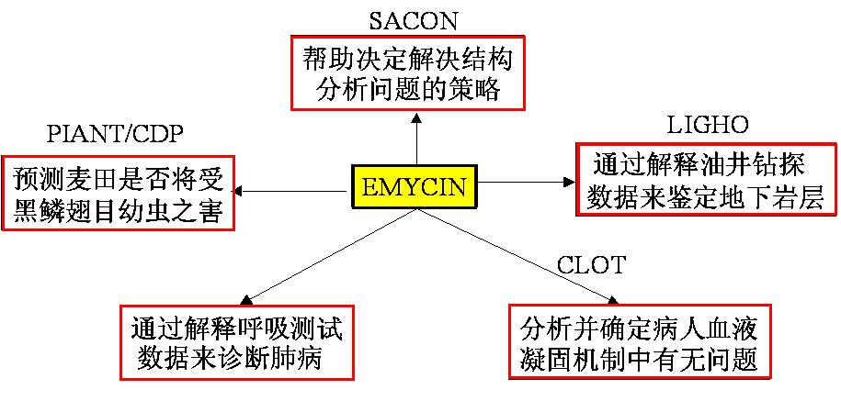
EMYCIN
EMYCIN开发的专家系统
由MYCIN系统抽去原有的医学领域知识，保留骨架而形成的系统
具有MYCIN的全部功能。
Notes:
EMYCIN系统的功能：
（1）解释程序。
（2）知识编辑程序及类英语的简化会话语言。
（3）知识库管理和维护手段。
（4）跟踪和调试功能。
EMYCIN系统的工作过程：
（1）专家系统建立过程。
（2）咨询过程。

Slide 59
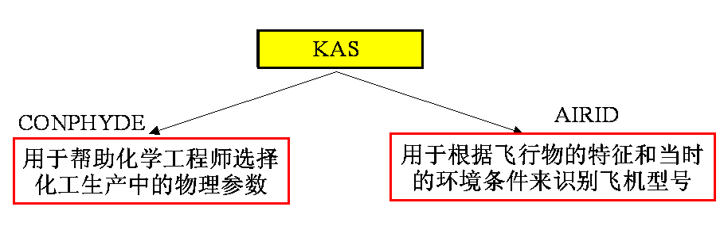
2. KAS系统
KAS系统：由PROSPECTOR系统抽去原有的地质勘探知识而形成的，适用于开发解释型专家系统。
KAS系统：采用产生式规则和语义网络相结合的知识表达方法及启发式正反向混合推理控制策略。
Notes:
网络编辑程序：把用户输入的信息转化为相应的语义网络，并检测语法错误和一致性等。
网络匹配程序：分析任意两个语义网络之间的关系，是否具有等价、包含、相交等关系，从而决定是否匹配，同时检测知识库中的知识是否存在矛盾、冗余等。

Slide 60
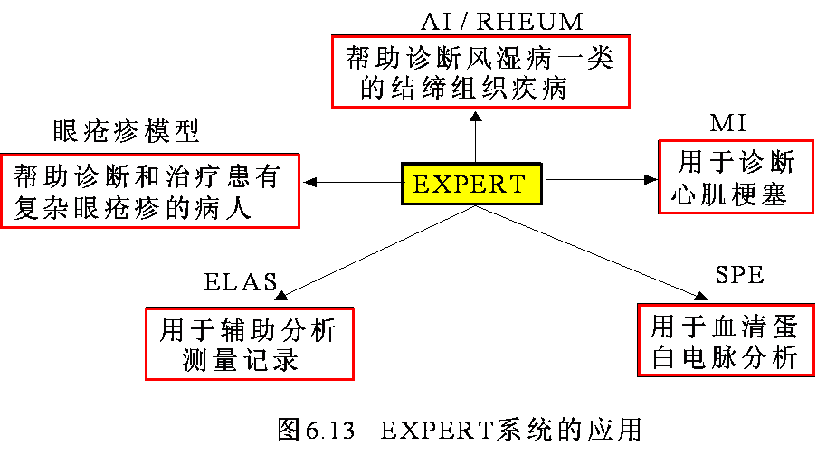
3. EXPERT系统
EXPERT系统:美国Rutgers大学的威斯（Weiss）、库里科斯基（Kulikowski）等人在CASNET系统（青光眼诊断系统）等的基础上于1981年设计完成的一个骨架系统
适用开发诊断和分类型专家系统。
Notes:
EXPERT系统的知识由假设、事实和决策规则三部分组成。
事实：有待观察、测量和确定的证据。
假设：由系统推出来的结论。
规则：描述事实和假设之间的逻辑关系。
推理过程：
（1）由事实对所有的FF规则进行推理。
（2）从已有的事实出发，检查所有的FH规则，如果其左部
为真，就将其右部的假设存入集合PH中。
（3）置集合DH为空。
（4）从已有事实出发，检查所有的HH规则的上下文。
（5）按假设所形成的推理网络进行推理 。
（6）对假设的选择除可按上述方法选择可信度最大的外，还
设置了评分函数。

Slide 61
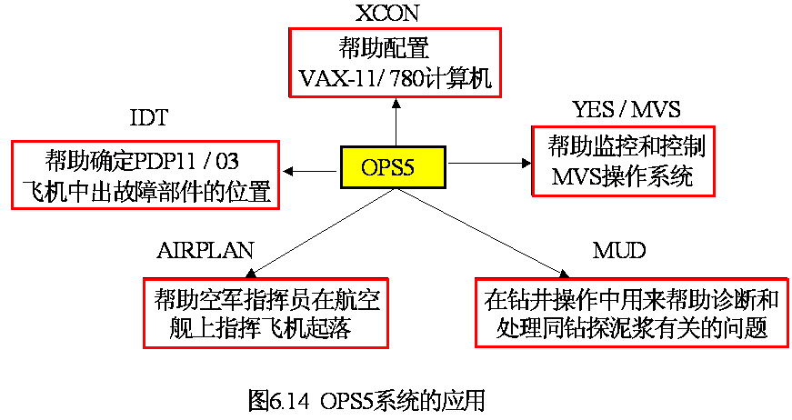
通用型知识表达语言
OPS5：美国卡内基－梅隆大学的麦可达莫特（J. McDermott）、纽厄尔（A. Newell）等研制开发的一种通用知识表达语言。
OPS5的特点：将通用的表达和控制结合起来，提供了专家系统所需的基本机制，并不偏向于某些特定的问题求解策略和知识表达结构。
OPS5的组成：产生式规则库、推理机、数据库。

Slide 62
专家系统开发环境
专家系统开发环境（专家系统开发工具包）：可为专家系统的开发提供多种方便的构件，例如知识获取的辅助工具、适用各种不同知识结构的知识表示模式、各种不同的不确定推理机制、知识库管理系统等。
AGE（attempt to generalize)：
斯坦福大学研制的一个专家系统开发环境
是典型的模块组合式开发工具，为用户提供了一个通用的专家系统结构框架，并将该框架分解为许多在功能和结构上较为独立的的组件部件，这些组件已预先编制成标准模块存在系统中
AGE采用了黑板模型来构造专家系统结构框架
可通过两条途径构造自己的专家系统：
① 用户使用AGE现有的各种组件作为构造材料，很方便地来组合设计自己所需的系统
② 用户通过AGE的工具界面，定义和设计各种所需的组成部件，以构造自己的专家系统

Slide 63
THANK YOU

